Slide 1
BrAIn
Bridge management with AI for sustainable engineering
AI for green 2023 (FFG) (FFG Projekt-Nr. 910272)
Die Baubranche, die für bis zu 50 % der weltweiten CO2-Emissionen verantwortlich ist, bietet ein erhebliches Potenzial zur Optimierung der Nachhaltigkeit. Das derzeitige Brücken-Asset-Management basiert vorwiegend auf einer Planung der baulichen Lebenszykluskosten und einer tendenziell reaktiven Instandhaltungsstrategie. BrAIn verfolgt die Transformation von einem reaktiven Asset-Management hin zu einem präventiven, nachhaltigen Asset-Management über den gesamten Lebenszyklus. Forschung und Entwicklung im Bereich der Künstlichen Intelligenz (KI) tragen zum Umwelt- und Klimaschutz bei, indem sie verbesserte und datenbasierte Entscheidungsgrundlagen für die Expert:innen bieten. Ziel von BrAIn ist die Entwicklung eines adaptiven Systems, das lediglich geringfügige Anpassungen an die unterschiedlichen rechtlichen Rahmenbedingungen der Europäischen Länder und deren Asset-Management-System erfordert. Bewertung und Quantifizierung der Auswirkungen historischer Instandhaltungsstrategien durch vergleichende Analysen der Lebenszykluskosten und der Ökobilanzen (z. B. CO2-Fußabdruck, Verkehrsauswirkungen) mit umfassendem Vergleich konventioneller Lebenszyklusbetrachtungen. Einsparungen von CO2-Emissionen im Erhaltungsmanagement von Brücken um bis zu 50 %.
Kategorie | Anmerkungen
Projektkoordinator & Projektpartner | VCE – Vienna Consulting Engineers ZT GmbH kracanovic@vce.at
Projektpartner | FH Campus Wien TU-Wien Institute for Information Systems Engineering
Stakeholder | ASFiNAG MA 29
Projektdauer | 36 Monate (Laufzeit: 02/2024 – 02/2027)

Slide 2
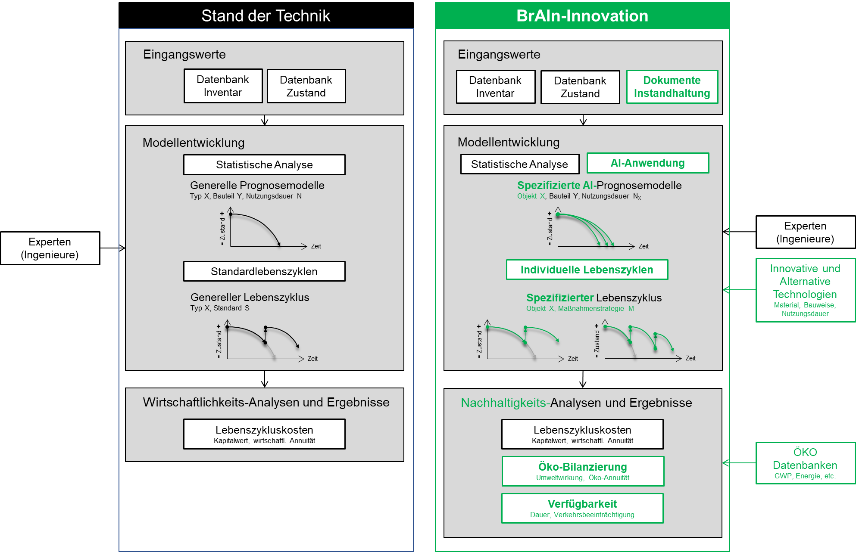
BrAIn - Innovation
2 |
© Konsortium

Slide 3
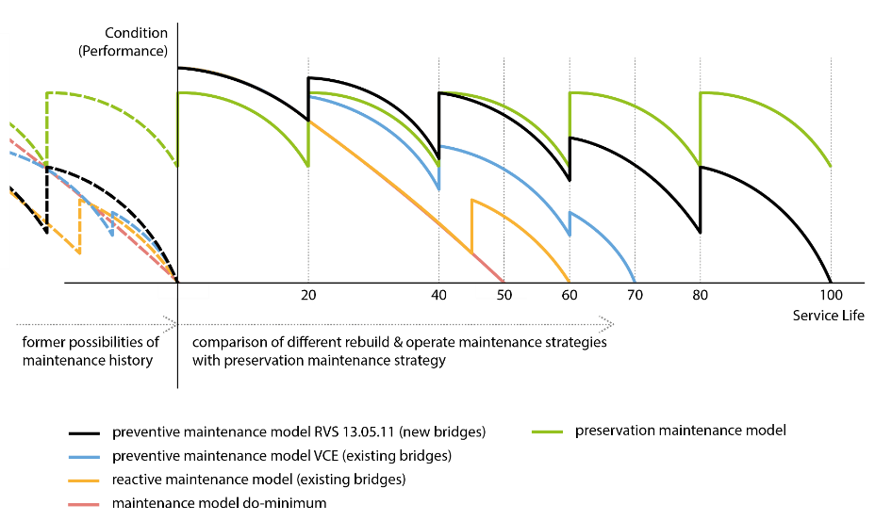
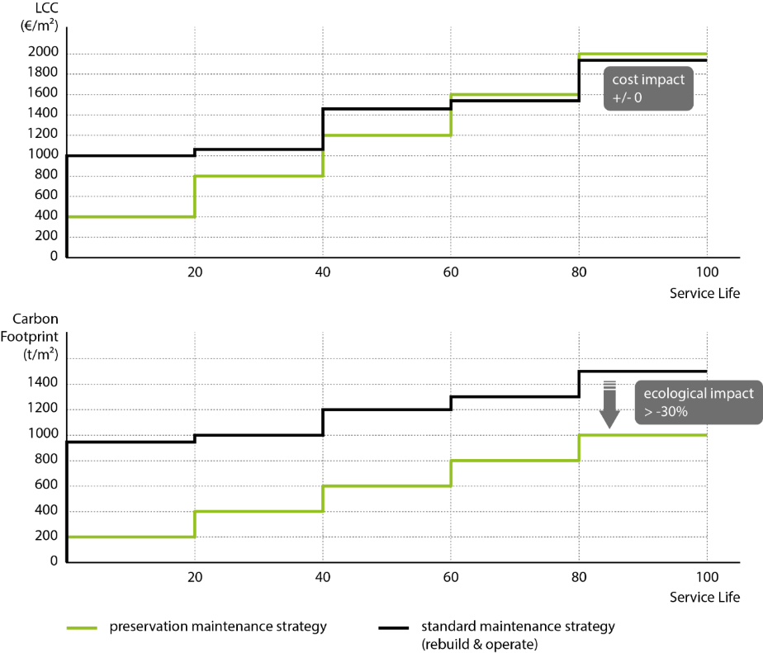
BrAIn - Schlüsselschritte
Schlüsselschritt 1 … Auswirkungen von historischen Instandhaltungsstrategien aus Brückendaten zu identifizieren, insbesondere im Hinblick auf Alterungsfunktionen, Instandhaltungsintervalle und deren Auswirkungen auf die Brückenlebensdauer. KI-Methoden => Muster in Brückendatenbanken im Zusammenhang mit der Instandhaltung aufzeigen.
Schlüsselschritt 2 … bewertet & quantifiziert die Auswirkungen historischer Instand-haltungsstrategien durch vergleichende Analysen der LZK & der Ökobilanzen => die vertiefte Betrachtung soll sichtbar machen, welche Relationen von Brückenmerkmalen gegenüber den zugrundeliegenden Instandhaltungs- bzw Reinvestitionsaktivitäten unter ökobilanziellen Gesichtspunkten als vorteilhaft und welche als nachteilig erwiesen haben, um entsprechende Schlüsse für eine nachhaltige Ausrichtung des künftigen Erhaltungsmanagements von Brücken ziehen zu können.
© Konsortium
3 |

